Slide 1
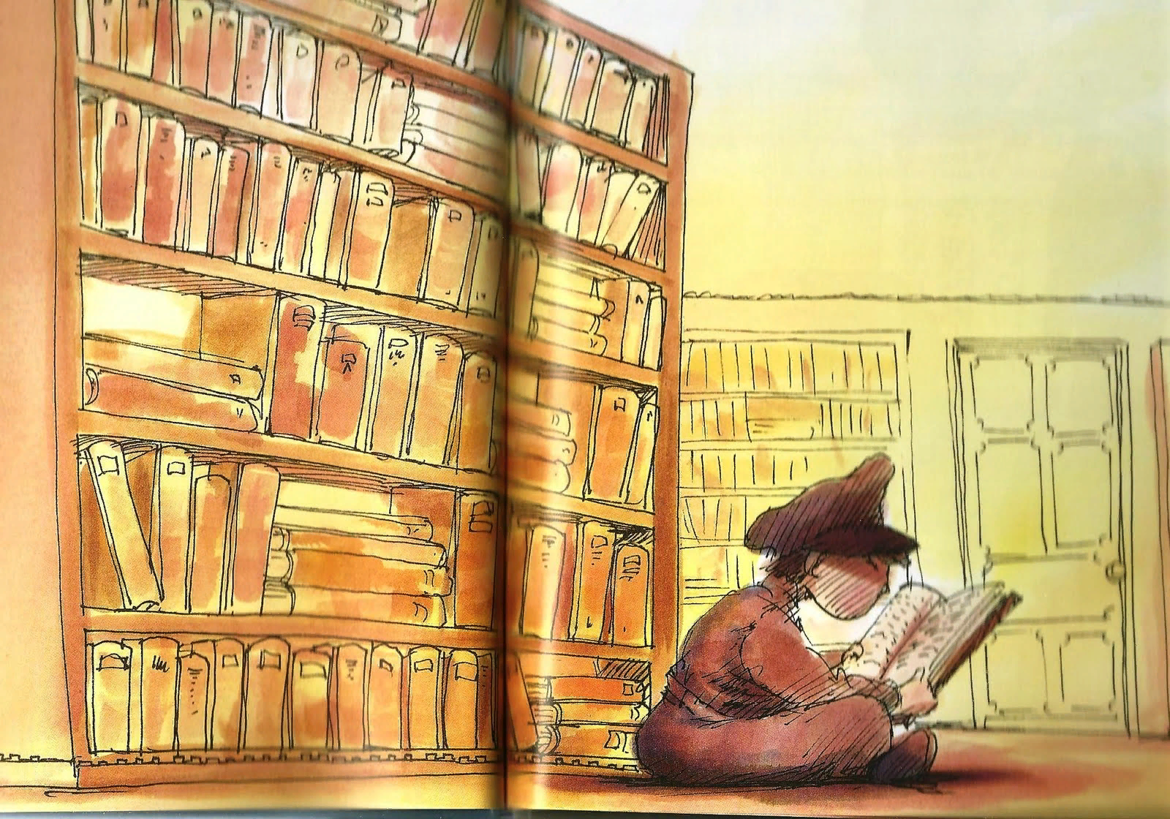
МБУК ЦБС г. ГУКОВО
ДЕТСКАЯ БИБЛИОТЕКА №4
ОБАЯНИЕ СТАРЫХ ИЗДАНИЙ
ВИРТУАЛЬНАЯ ВЫСТАВКА
2019

Slide 2
ВСЕЙ СЕМЬЕЙ В БИБЛИОТЕКУ!

Slide 3
ДЕТСКОЙ БИБЛИОТЕКЕ-60!

Slide 5
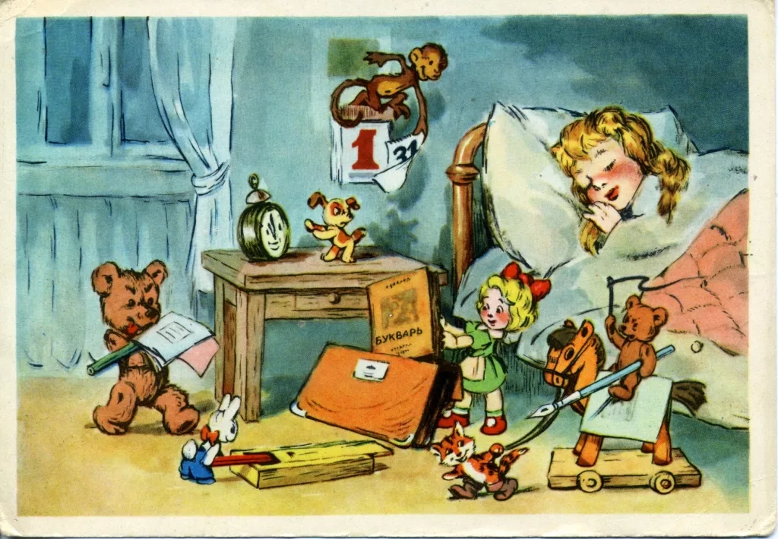

Slide 6
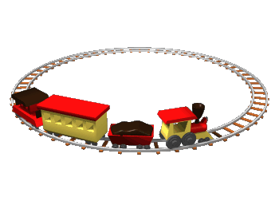

Slide 7
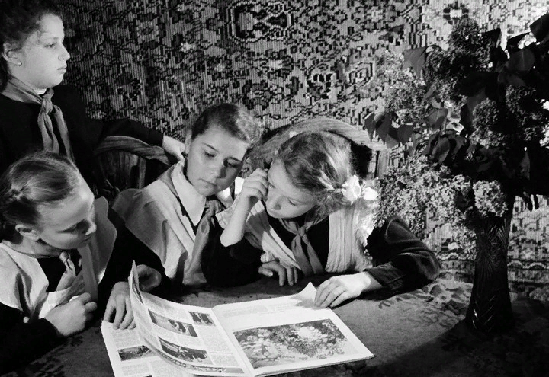
ВМЕСТЕ ИНТЕРЕСНЕЙ!

Slide 10
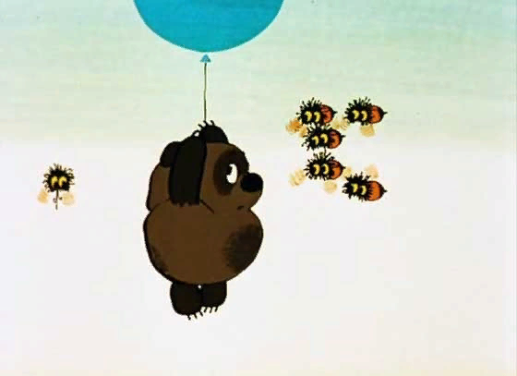

Slide 11
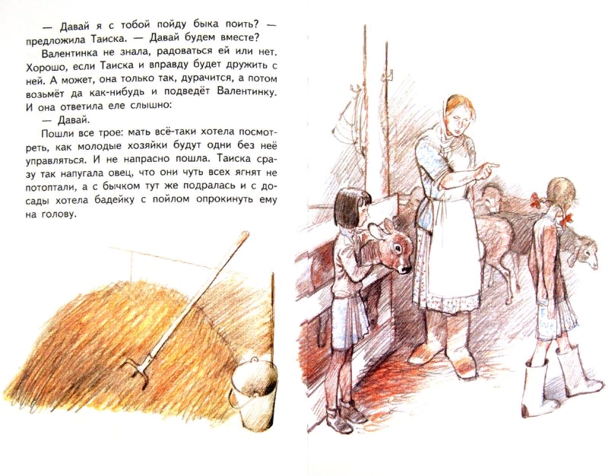

Slide 12
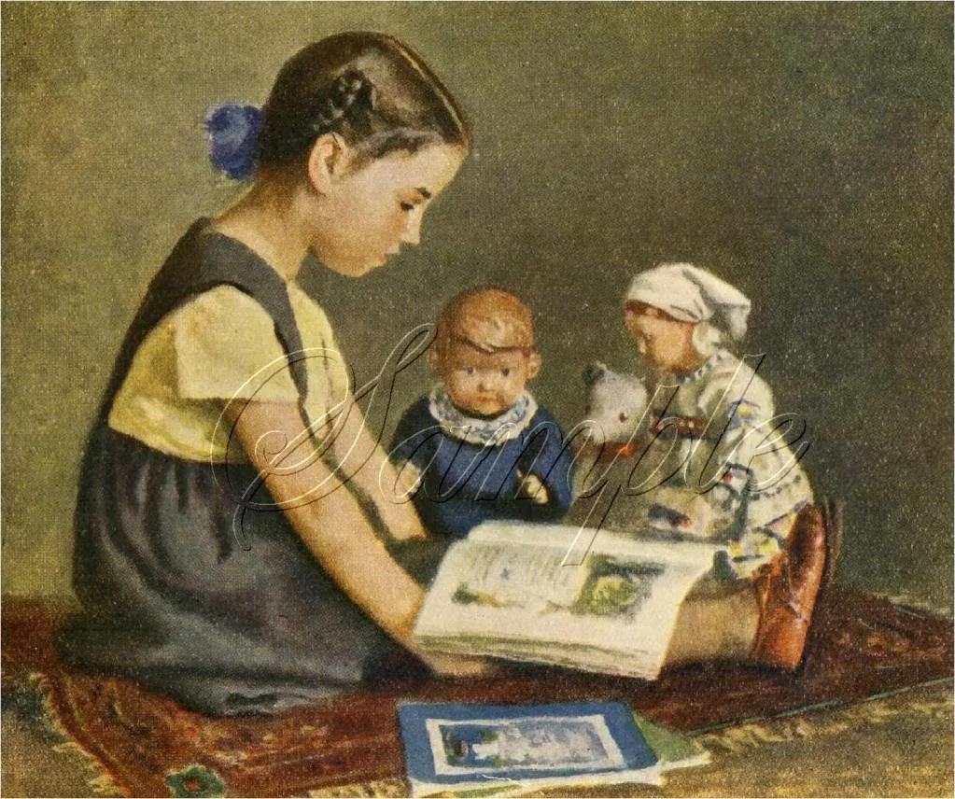

Slide 13
НАШИ ЧИТАТЕЛИ

Slide 14
ПОКА!
ДО НОВЫХ ВСТРЕЧ!
СОСТАВИТЕЛЬ:БАБИЧ Т.А.

